Slide 1
«ГАИ-ГИБДД: 80 лет на страже безопасности дорожного движения»
ГБПОУ МО « Электростальский колледж»

Slide 2
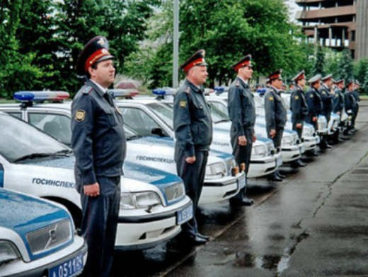
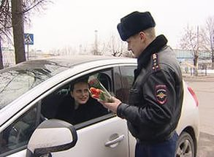
Безопасность дорожного движения, борьба с нарушителями, помощь водителям, пассажирам, пешеходам – это трудная, опасная и вместе с тем почетная работа
Инспектор ДПС г.о.Электросталь
Поздравляет с праздником
8 марта женщин – водителей
Инспектора ДПС заступают на службу

Slide 3
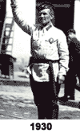
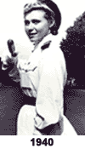
История Госавтоинспекции – это часть истории нашей страны, в которой отражен каждый день и час беспокойной работы сотрудников, с честью выполняющих свой профессиональный долг
Регулировщики
до Великой отечественной войны
и в первые послевоенные
годы

Slide 4
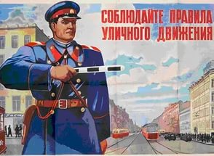
Днем рождения ГАИ считается 3 июля 1936 г., когда Совет Народных комиссаров СССР своим постановлением утвердил основополагающий документ - Положение о ГАИ

Slide 5
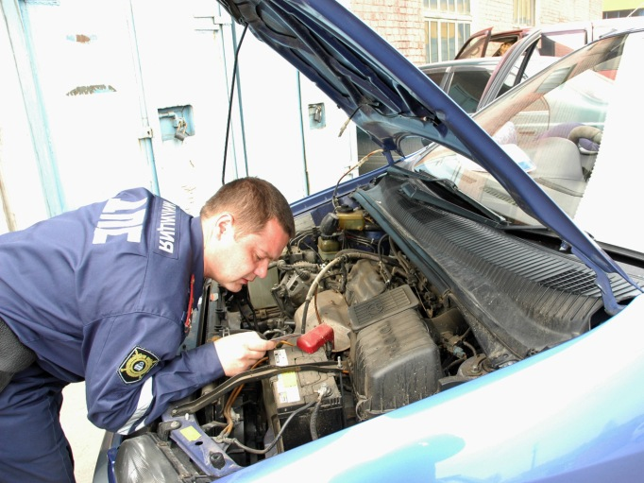
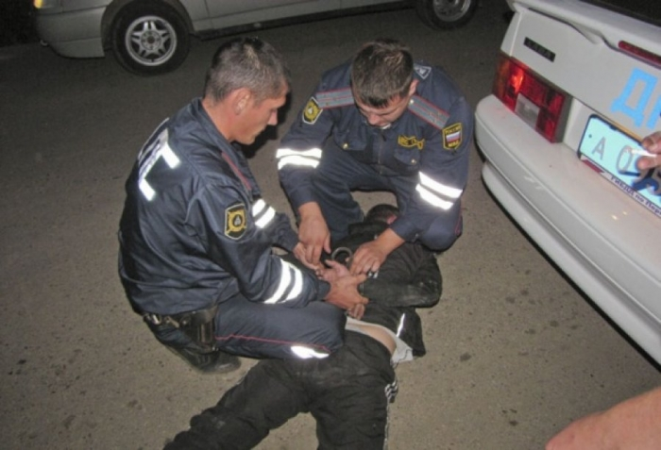
Сотрудники ГИБДД должны быть не только хорошо подготовлены физически
Инспектора ДПС г.о.Электростали
на задержании опасного нарушителя
Проверка технического
состояния автомобиля

Slide 6
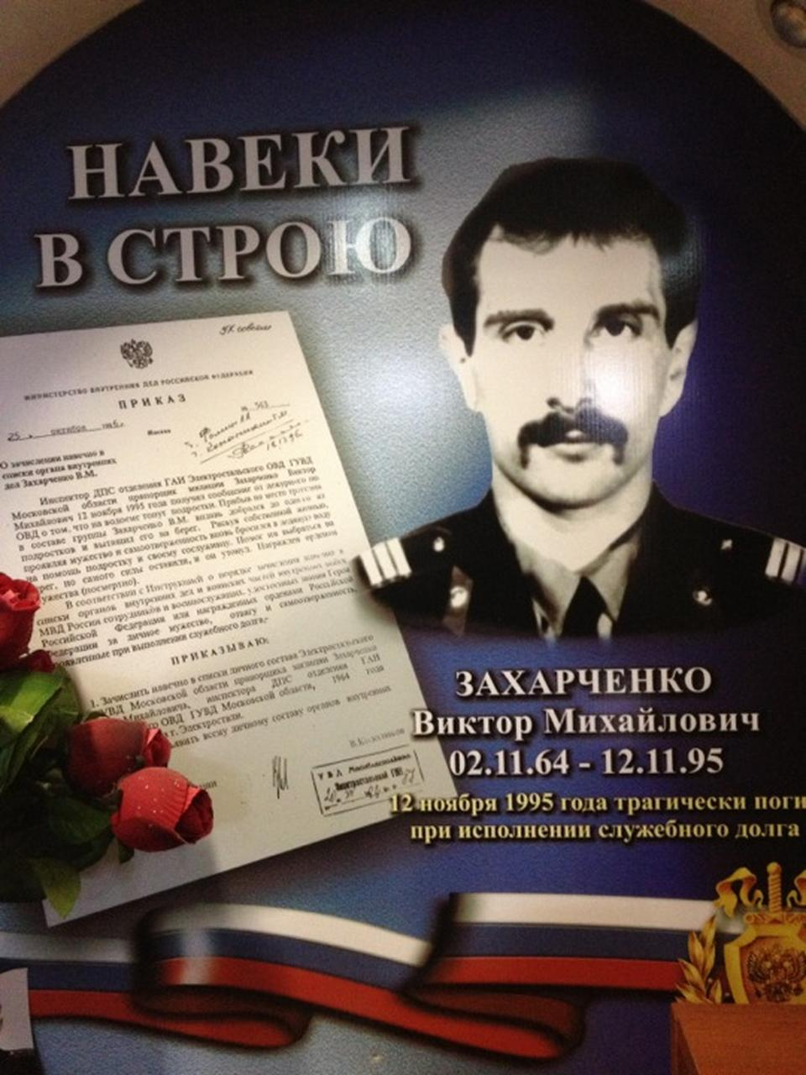
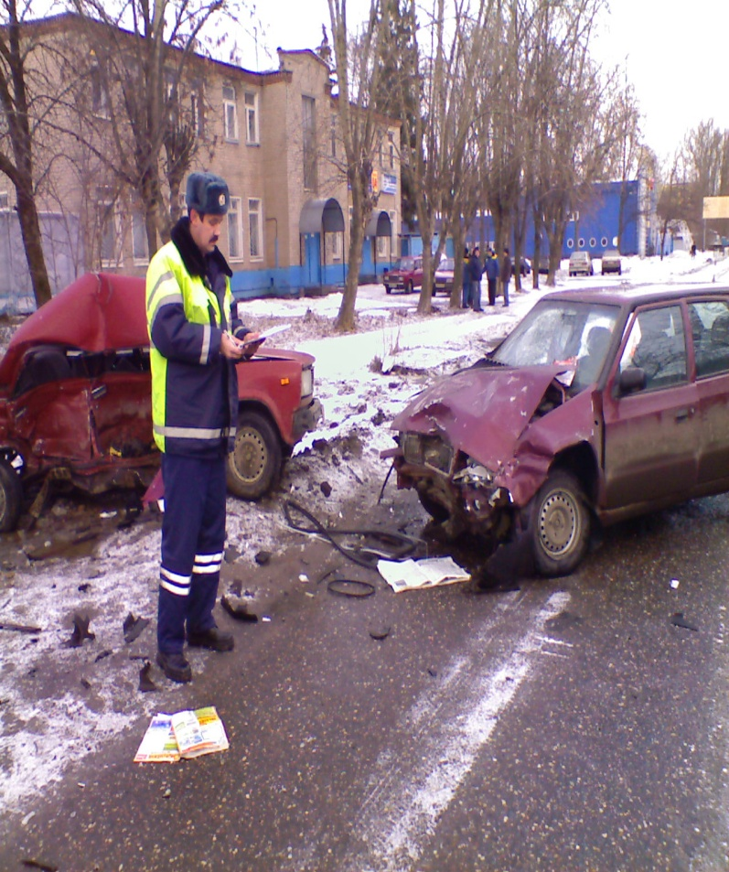
но и быть стрессоустойчивыми – так как им ежедневно приходится сталкиваться с человеческими жертвами, а порой и рисковать собственным здоровьем и жизнью.
Сотрудник Госавтоинспекции Виктор Захарченко
погиб, спасая провалившихся под лед детей !
Его именем названа улица в г. о. Электросталь

Slide 7
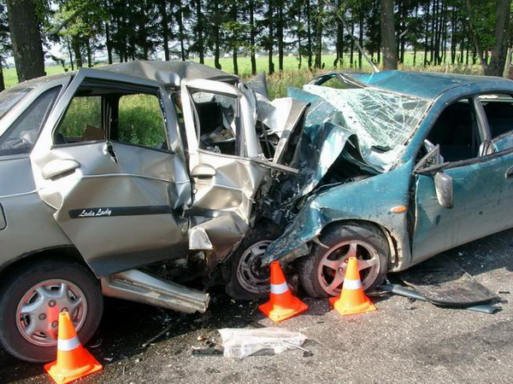
В начале 1990-х годов с переходом в экономике к рыночным отношениям произошло резкое увеличение количества автотранспортных средств и интенсивности их использования, обострилась криминальная обстановка в сфере дорожного движения. Эти обстоятельства продиктовали необходимость усиления контрольно-надзорной деятельности государственной инспекции.

Slide 8
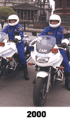
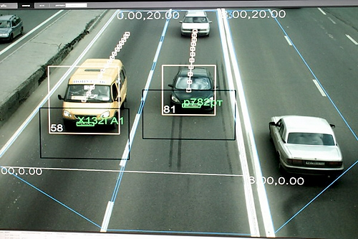
Сегодня перед ГИБДД поставлена задача выхода на новый уровень своего развития, который позволил бы обеспечить еще большую степень защиты участников дорожного движения от дорожно-транспортных происшествий и их последствий.

Slide 9
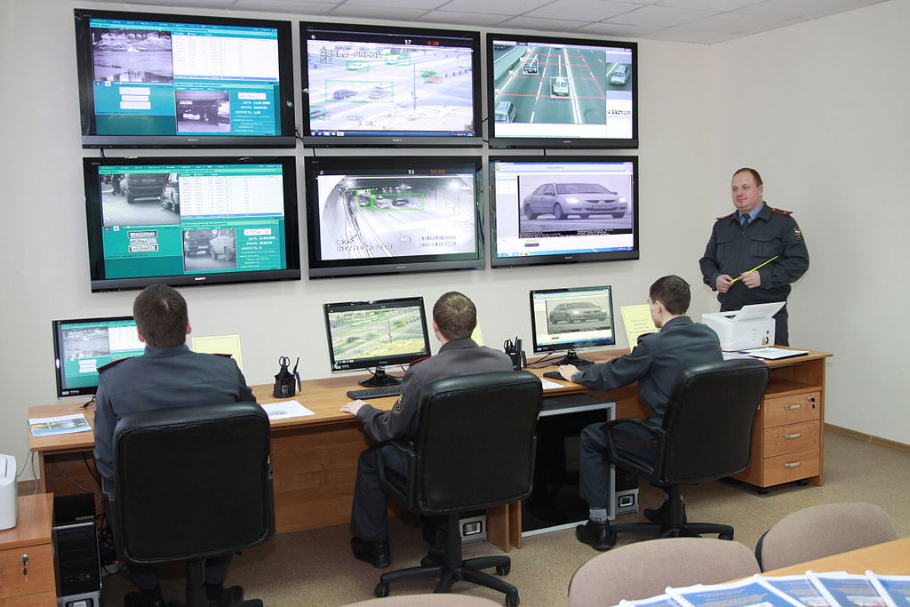
Был создан учебно – ситуационный центр оперативного управления силами и средствами подразделений ГИБДД
Учебно-ситуационный центр оперативного управления силами и средствами подразделений ГИБДД

Slide 10
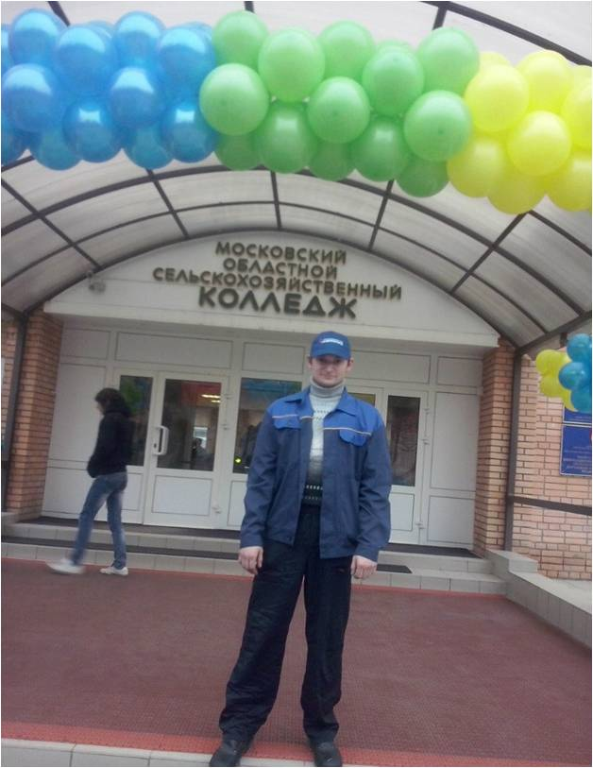
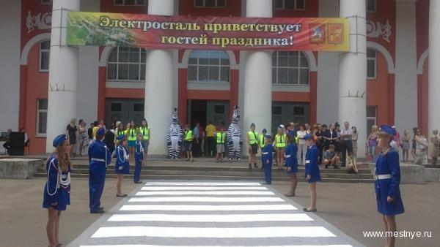
ГИБДД совместно с учебными заведениями проводит большое количество мероприятий, направленных
на повышение уровня знаний молодежи в области правил
дорожного движения
в которых команда нашего
Электростальского колледжа
принимает активное
участие!!!

Slide 11
От всей души ГИБДД
с 80 – летием!!!

